Slide 1
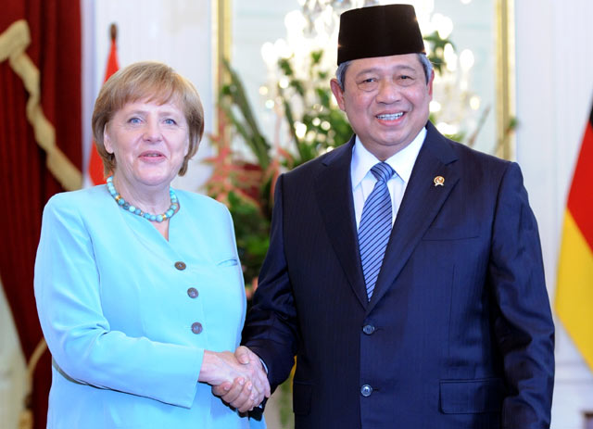
Kerja Sama Ekonomi Internasional

Slide 2
3
Tujuan Pembelajaran
Dengan mempelajari bab ini, Anda diharapkan mampu:
Menjelaskan pengertian kerja sama ekonomi internasional
Menyebutkan bentuk-bentuk kerja sama ekonomi internasional
Menyebutkan lembaga-lembaga ekonomi internasional
Nilai dan Karakter Bangsa
Nilai-nilai yang dapat dikembangkan setelah mempelajari bab ini adalah toleransi, cinta damai, rasa ingin tahu, cinta tanah air, peduli lingkungan, dan tanggung jawab
Kata
Kunci

Slide 3
4
A. Pengertian Kerja Sama Ekonomi Internasional
Kerja sama internasional adalah kerja sama yang dilakukan satu negara dengan negara lain atau dengan beberapa negara lain sekaligus
Kerja sama ekonomi internasional adalah kerja sama beberapa negara yang saling menguntungkan di bidang ekonomi

Slide 4
5
B. Manfaat Kerja Sama Ekonomi Internasioanal
Kemajuan perekonomian
Peningkatan kualitas tenaga kerja
Menurunkan harga pokok per produksi
Kemudahan memperoleh bahan baku
Membuka lapangan kerja baru
Masuknya modal asing
Kesempatan menimba ilmu pengetahuan dan teknologi dari negara maju
Dapat mengimpor barang-barang yang mahal diproduksi sendiri
Memperkuat daya tawar dan posisi Indonesia

Slide 5
6
C. Bentuk-bentuk Kerja Sama Ekonomi
Internasional
Kerja Sama Ekonomi Bilateral
Kerja sama ekonomi Bilateral adalah kerja sama ekonomi yang terjadi antara dua negara
Presiden SBY dan PM Thailand

Slide 6
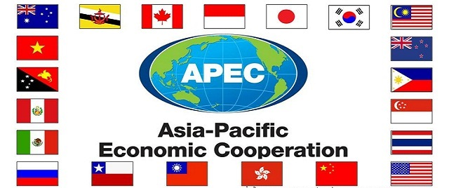
7
2. Kerja Sama Ekonomi Regional
Kerja sama ekonomi Regional merupakan kerja sama ekonomi antara beberapa negara yang terletak dalam suatu kawasan tertentu. Misalnya ASEAN, AFTA, APEC

Slide 7
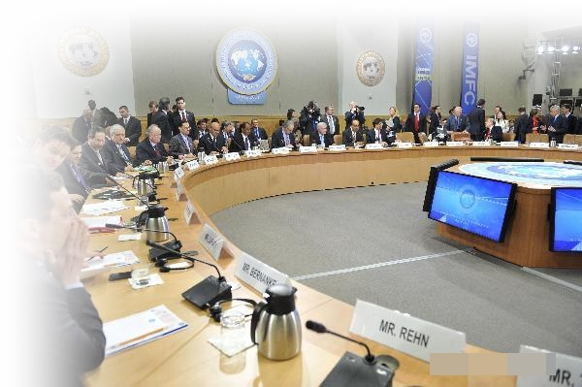
8
3. Kerja Sama Ekonomi Multilateral
Kerja sama ekonomi Multilateral adalah kerja sama antara lebih dari dua negara dan tidak dibatasi oleh wilayah tertentu. Misalnya ILO dan IMF

Slide 8
9
4. Kerja Sama Ekonomi Antarregional
Kerja sama ekonomi antarregional adalah kerja sama antara dua atau lebih lembaga-lembaga ekonomi regional. Misalnya ASEAN dan Uni Eropa

Slide 9
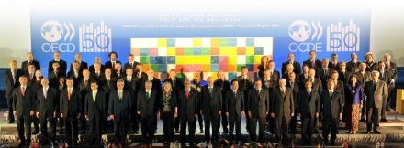
10
5. Kerja Sama Ekonomi berdasarkan Tujuan dan Lapangan Usaha
Contohnya OECD (organisasi beranggotakan 34 negara yang menstimulasi perekonomian dan perdagangan global) dan OPEC (negara-negara pengekspor minyak)

Slide 10
11
D. Lembaga-lembaga Ekonomi Internasional
Beberapa contoh lembaga-lembaga ekonomi internasional adalah
Association of Southeast Asian Nations (ASEAN)
ASEAN merupakan bentuk kerja sama regional antara negara-negara Asia Tenggara.
2. ASEAN Free Trade Area (AFTA)
AFTA merupakan kesepakatan perdagangan bebas antarnegara yang tergabung dalam ASEAN.

Slide 11
12
3. Asia-Pacific Economic Cooperation (APEC)
APEC dipahami sebagai bentuk kerjasama ekonomi regional antar negara-negara di kawasan Asia Pasifik
4. World Bank
Bank dunia didirikan dengan tujuan memberikan bantuan ekonomi untuk perbaikan usaha-usaha dalam bidang pertanian, industri, jalan raya, dan perhubungan negara-negara di dunia

Slide 12
13
5. International Labour Organization (ILO)
ILO didirikan dengan tujuan mendorong terciptanya peluang memperoleh pekerjaan yang layak bagi perempuan dan laki-laki, mempromosikan hak tenaga kerja, meningkatkan perlindungan sosial, dan mengadakan dialog untuk mengatasi masalah terkait dunia kerja
6. Organization Of Petroleum Exporting Countries (OPEC)
OPEC merupakan organisasi negara-negara pengekspor minyak. Anggotanya antara lain Arab Saudi, Kuwait, Irak, dan Iran

Slide 13
14
8. International Monetary Fund (IMF)
IMF merupakan organisasi ekonomi di bawah PBB yang bertujuan:
Memberikan kredit kepada negara-negara anggotanya yang membutuhkan
Memajukan kerja sama internasional bidang moneter
Mengembangkan perdagangan internasional
9. World Trade Organization (WTO)
WTO merupakan organisasi perdagangan dunia yang bertujuan menghalangi rintangan-rintangan dalam perdagangan negara anggotanya dan mengatasi perselisihan perdagangan

Slide 14
15
Let’s go to the next lesson!

